Slide 1
2000-2010. Apuntes sobre el difícil tránsito de la economía del petróleo a la economía del conocimiento
Octavio Islas
Instituto Universitario Internacional de Toluca
Tecnologías de Información Comunicación
Octavio Islas Carmona
David Aarón Miranda García
María de Lourdes Cuevas Leyva
Sabas García Jahuey
Abril 2012

Slide 2

En el libro La revolución de la riqueza (2006:32), los Toffler ubican los inicios de la economía del conocimiento en el año de 1957:
“Suele describirse la década de 1950 como una época mortalmente gris. Pero el 4 de octubre de 1957, la Unión Soviética lanzó el Sputnik, el primer
satélite artificial en órbita alrededor de la
Tierra, lo que desencadenó una gran
carrera espacial con Estados Unidos, que
aceleró radicalmente el desarrollo de la
teoría de sistemas, las ciencias de la información y el software para programación y formación en tareas de gestión de proyectos (…)”.

Slide 3


LA ECONOMÍA DEL CONOCIMIENTO
La transición del siglo XX al XXI ha enmarcado
una serie de fenómenos a nivel internacional que
sugieren que nuestras economías están pasando
un período de profundas transformaciones
estructurales.
Estamos viviendo una nueva etapa, un nuevo tiempo histórico
en la historia económica mundial.
Primitiva-Agricultura-Feudalismo
Industrial- Conocimiento e información

Slide 4
CAPITAL HUMANO
El Capital humano es el conocimiento que posee, desarrolla y acumula cada persona en su trayectoria universitaria o de formación, así como la laboral y organizacional. La diferencia entre mano de obra y capital humano estriba en que la primera se cotiza por la fuerza física y la segunda por la fuerza mental, lo cual implica acumulación de conocimiento, competencias y habilidades. La diferencia entre recurso humano y capital humano estriba en la capacitación, formación y aprendizaje de cada trabajador.

Slide 5
LA NUEVA ECONOMÍA:
“ECONOMÍAS DEL CONOCIMIENTO”
La Nueva Economía tiene tres rasgos fundamentales, profundamente interrelacionados.
Se centra en la información y el conocimiento como bases de la producción, la productividad y la competitividad.
Es una economía global, la producción y gestión de bienes y servicios se organiza a nivel planetario.
Internet es el sistema de organización en la Nueva Economía.
La principal característica de la Nueva Economía es la ausencia de fricción. La economía clásica tiene lugar en el espacio y en el tiempo, eso implica que cualquier actuación (económica o no) implica perdidas de energía por causa de la fricción. Las transacciones económicas que tienen lugar a través de la red reducen considerablemente la fricción, debido a lo que se ha llamado 'la desaparición de las distancias', esa desaparición de las distancias, unida a la desmaterialización de la economía han sido presupuestos necesarios para el nacimiento de la Nueva Economía.

Slide 6

LA NUEVA ECONOMÍA:
“ECONOMÍAS DEL CONOCIMIENTO”
Son aquellas economías nacionales o secto-
res productivos que muestran dinamismo y
crecimiento originado por la producción y el
uso intensivo de la información, la tecnología
y el conocimiento en la creación de valor.
Cambio tecnológico y la innovación son los motores
de esta economía. La innovación y capital humano
es lo que permite a las empresas adaptarse y mantenerse
competitivas en un mercado global que está en
constante evolución.
(Estos elementos no eran considerados determinantes
del crecimiento económico)

Slide 7
La Economía del Conocimiento está estructurada bajo una base material que ha permitido grandes cambios sobre las actividades económicas, sociales y políticas.
La nueva base material aplicada a la producción está constituida por la computadora electrónico-digital que ha reconfigurado las relaciones sociales de producción, distribución e intercambio en el mundo.

Slide 8
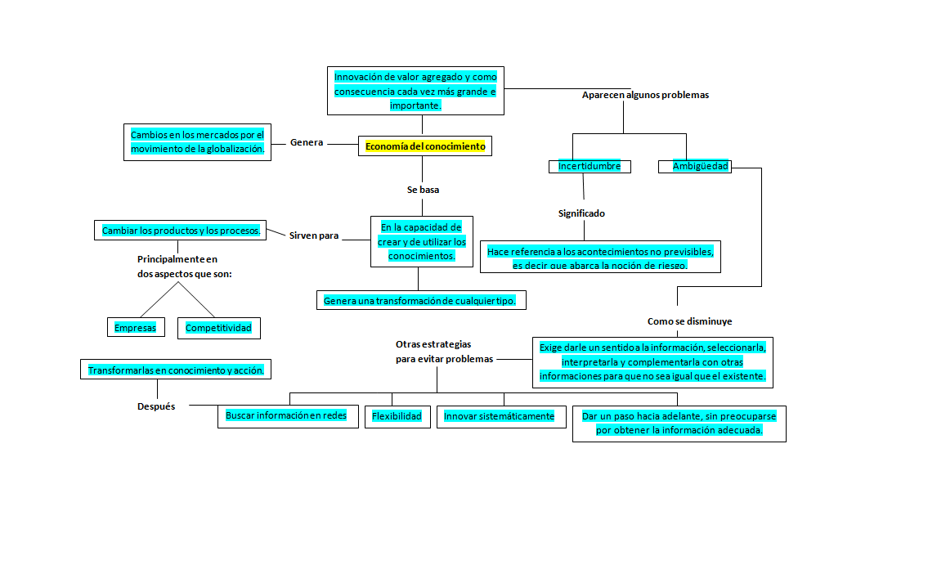

Slide 9
Viejos tiempos
Economía del petróleo
Resistencia
Bush-Irak
Nuevos tiempos
Economía del conocimiento
Inversión en lo intangibles

Slide 10
Al Gore. La “Independencia Digital (1998)
1.- Debemos facilitar el acceso a la tecnología para que, en el curso del próximo decenio, todos los habitantes del planeta se hallen a una distancia irrisoria de los servicios de telecomunicaciones vocales y de datos;
2.- Debemos superar nuestras barreras lingüísticas y desarrollar tecnologías con traducción digital en tiempo real, para que cada uno pueda hablar con cualquier otro habitante del planeta;
3.- Debemos crear una "red mundial" de conocimientos con todos los que están trabajando para mejorar la entrega de educación, atención sanitaria, recursos agrícolas y desarrollo sostenible, y para asegurar la seguridad pública;
4.- Debemos utilizar la tecnología de las comunicaciones para asegurar la libre circulación de las ideas y el apoyo a la democracia y la libertad de expresión;
5.- Debemos utilizar la tecnología de las comunicaciones para ampliar las oportunidades económicas a todas las familias y comunidades del globo.

Slide 11
“No podemos establecer con certeza cuando la economía del conocimiento desplazará definitivamente a la economía del petróleo. Resultaría deseable que ello ocurriera a la brevedad posible pues la supervivencia misma del planeta puede, en buena medida, depender de ello”.

Slide 12
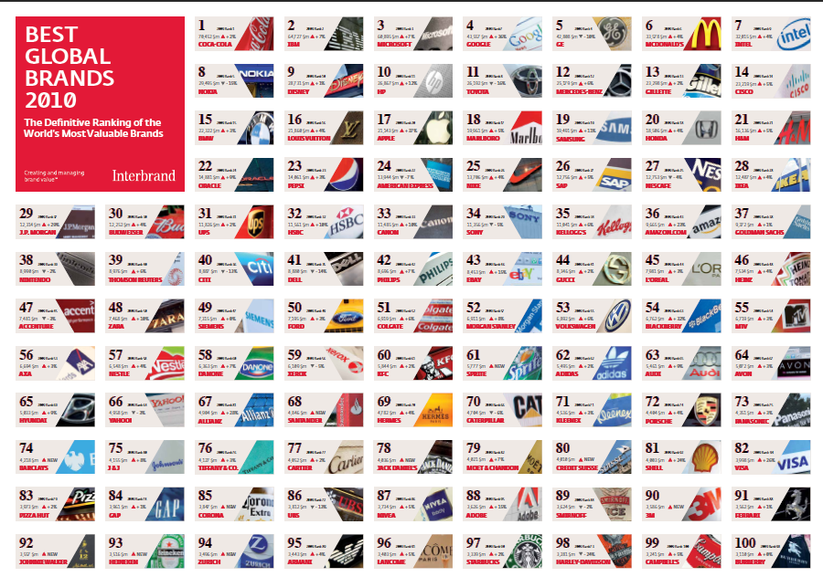

Slide 13
Observatorio Ciudadano de la Educación AC
La Fundación Este País, ha diseñado el Índice de Economía del Conocimiento (IEC), para analizar en qué medida México cuenta con las características necesarias para transitar hacia una economía basada en el conocimiento y competir favorablemente en ella.
Este índice fue construido con base en la Metodología de Evaluación del Conocimiento (MEC) del Banco Mundial, el cual incluye 20 variables en cinco dimensiones:
http://e-consulta.com/blogs/educacion/?p=187

Slide 14
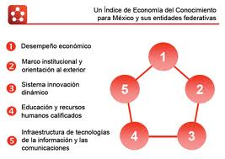
http://e-consulta.com/blogs/educacion/?p=187

Slide 15
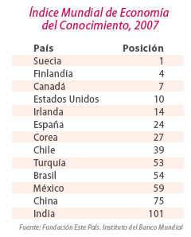
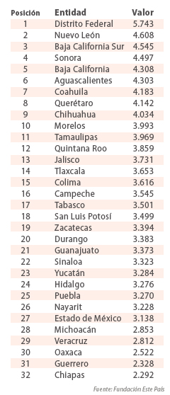
http://e-consulta.com/blogs/educacion/?p=187

Slide 16

Video 2
Video 1
http://www.youtube.com/watch?v=bJkYshFY5K8&list=UU6FKITN5UNNTITW17jQNTFw&index=46&feature=plpp_video
http://www.youtube.com/watch?v=WABY7OlVpa4

